Slide 1
Objektno orijentisano programiranje:
Preklapanje operatora

Slide 2
Korišćenje modifikatora const u radu sa klasama
Rezervisana reč const može da se iskoristi na više načina zavisno od objekata i metoda klasa
Moguće je deklarisati konstantne objekte,
kao što je moguće deklarisati konstantne cele brojeve, promenljive tipa double, itd.
Konstantan objekat je onaj čije vrednosti
podataka članova ne mogu da se menjaju

Slide 3
Konstantni objekti i metodi
Za konstantan objekat ne možemo da pozovemo nijednu mutatorsku funkciju članicu klase, već samo akcesorske metode (inspektore)
Da bismo rekli kompajleru da je metod akcesorski
i da treba da mu bude dozvoljeno da radi
sa konstantnim objektima, ali da ih ne menja,
taj metod treba da bude deklarisan kao konstantan
Konstantan metod (inspektor) deklariše se dodavanjem reči const iza zagrada
i u deklaraciji i u definiciji

Slide 4
Konstantni argumenti i konstruktor kopije
Kada se modifikator const pojavi sa argumentom funkcije (referencom ili pokazivačem), kompajleru govori da podatak na koji pokazuju ne sme biti promenjen u funkciji
Posebno, argument konstruktora kopije (tj. referenca na objekat njegove klase) treba da bude deklarisan kao const da bi se obezbedilo da konstruktor kopije ne menja ništa u vezi sa argumentom, već ga samo kopira

Slide 5
Modifikator const
Deklarisanje podataka i funkcija članica kao konstantnih je stvar “lepog ponašanja”
prema korisniku klase
To je “obećanje” projektanta klase korisnicima te klase da funkcija ne menja stanje objekta

Slide 6
Preklapanje operatora
Preklapanje operatora je veoma važno
jer omogućuje da operatori +,-,* i sl. rade sa objektima korisnički definisanih tipova (klasama)
Korišćenje preklopljenih operatora u klasi treba da “liči” na njihovo standardno korišćenje
  po načinu prenosa argumenata i rezultata
  po dejstvu na operande
  po očekivanom značenju

Slide 7
Preklapanje operatora
Operator se preklapa tako što se piše specijalna funkcija članica, tzv. operatorska funkcija
tip operator simbol_operatora(referenca_na_klasu&) const;
Operator je ključna reč
Argument preklopljene operatorske funkcije je referenca na klasu
Funkcija preklopljenog operatora definiše se kao const zato što ne menja podatke članove klase

Slide 8
Preklapanje operatora: pravila
Prilikom preklapanja nije moguće izmišljati nove operatore, menjati njihov prioritet, niti broj argumenata
Nije moguće preklopiti operatore ::, ., ?:, sizeof i .*
Ne mogu se predefinisati značenja operatora za ugrađene tipove
Operatorske funkcije ne mogu imati default argumente

Slide 9
Preklapanje operatora: pravila
Operatorska funkcija mora biti članica klase,
ili imati barem jedan argument tipa:
  klase
  reference na klasu
  nabrajanja
  reference na nabrajanje
Argumenti preklopljenog operatora mogu se prenositi po vrednosti ili preko referenci, ali ne mogu biti pokazivači

Slide 10
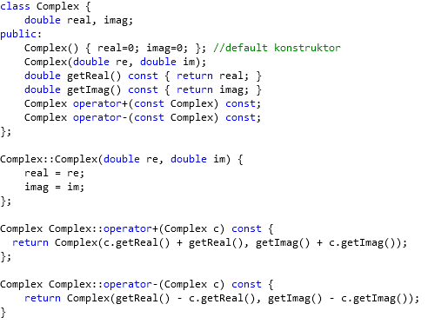
Preklapanje operatora

Slide 11
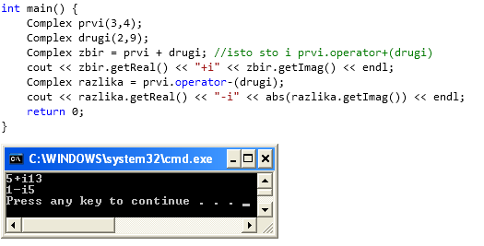
Preklapanje operatora
Kada je operatorska funkcija operator X članica klase, izraz objekat1 X objekat2 ekvivalentan je izrazu objekat1.operatorX(objekat2)

Slide 12
Preklapanje operatora dodele
Ako ne obezbedite preklopljen operator dodele
za klasu, kompajler će koristiti default verziju
tog operatora
Default verzija jednostavno kopira objekat
član po član (member-by-member),
slično kao default konstruktor kopije
Default operator dodele poziva se kada se sa leve i desne strane dodele nalaze postojeći objekti iste klase, a vraća referencu na objekat sa leve strane

Slide 13
Preklapanje operatora dodele
Operator dodele treba preklopiti kad god se dinamički alocira prostor za podatak član klase,
npr. ako klasa ima podatak član koji je pokazivač
ili koristi operator new
Operator dodele treba napraviti tako da vraća referencu na operand sa leve strane, kao i standardna implementacija
X1 = X2 tumači se kao X1.operator=(X2) i vraća &X1
Ako se pravi preklopljen operator dodele, treba preklopiti i operatore +=, -= i sl.

Slide 14
Konstruktor kopije, destruktor, preklopljen operator dodele
Operator dodele potrebno je preklopiti uvek kada se dinamički alocira prostor za neki podatak član klase
Konstruktor kopije potrebno je napisati uvek kada klasa ima podatak član koji je pokazivač
Ako klasa ima konstruktora kopije, preklopljen operator dodele ili destruktora, sva je prilika da ta klasa treba da ima sve tri pomenute specijalne funkcije

Slide 15
Primer: klasa MojString
Kroz primer klase MojString ilustrovaćemo primenu konstruktora, destruktora, konstruktora kopije i preklapanja operatora
Naša klasa MojString biće (mnogo lošije implementirana) verzija optimizovane klase string
jezika C++, a koristiće funkcije biblioteke cstring za rad sa C-stringovima

Slide 16
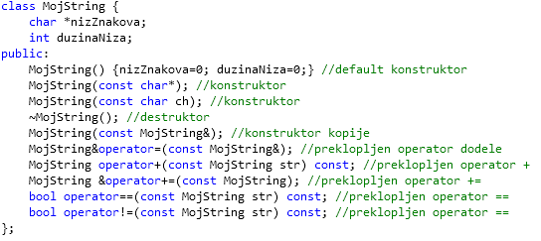
Klasa MojString

Slide 17


Klasa MojString: konstruktori
Konstruktori su neophodni da bi mogle da se pišu deklaracije tipa
MojString str(“hello”);
MojString str(‘a’);

Slide 18
Klasa MojString: destruktor
Da bismo sprečili “curenje” memorije, konstruktor mora da uništi dinamički napravljen niz znakova

Slide 19

Klasa MojString: konstruktor kopije
Konstruktor kopije je neophodan da bi se mogle pisati deklaracije tipa:
MojString s1("hello");
MojString s2 = s1;

Slide 20
Klasa MojString: operator=
Konstruktora kopije obično prati preklopljen operator dodele potreban za izraze tipa
MojString s1 = "hello“;
MojString s2 = “bello“;
s1 = s2;
Preklopljen operator dodele posebno razmatra slučajeve dodele tipa
MojString s1("hello");
MojString s2; //poziv default konstruktora
s1 = s2;

Slide 21
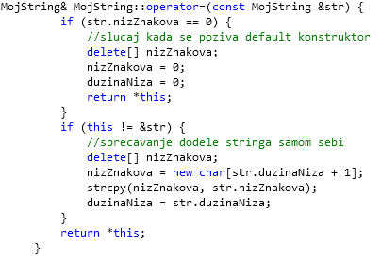
Klasa MojString: operator dodele

Slide 22
Klasa MojString: operator+
Ovaj operator biće pozivan kada kompajler obrađuje naredbe tipa s3 = s1 + s2 u kodu
MojString s1(“Mek si");
MojString s2(“ko si ti");
s3 = s1 + s2;

Slide 23
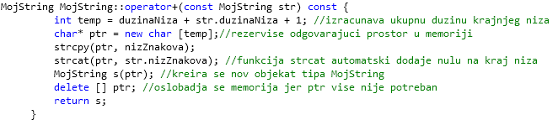
Klasa MojString: operator +

Slide 24
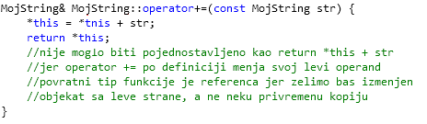
Klasa MojString: operator +=
Ovaj složeni operator dodele biće pozivan u slučajevima tipa
MojString s1("hello");
MojString s2("kitty");
s1 += s2;

Slide 25
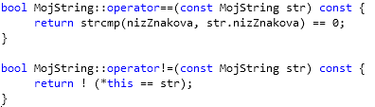
Klasa MojString: operatori == i !=

Slide 26
Klasa string u jeziku C++
Za razliku od C-stringova koji predstavljaju niz znakova u memoriji, C++ string objekti pripadaju klasi koja nudi mnoge ugrađene korisne funkcije
Da bi se koristili string objekti, nije potrebno poznavati način kako je ta klasa implementirana,
već samo njene metode
Klasa string je ugrađena u C++,
pa se poziva navođenjem direktive:

Slide 27



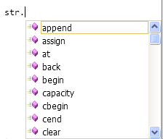
Klasa string

Slide 28
Klasa string
Public funkcije članice
size(), length() | Vraća dužinu stringa
clear() | Briše string
operator[], at() | Vraća znak u stringu
operator+=, append() | Dodaje na kraj stringa
insert() | Umeće u string
replace() | Zamenjuje deo u stringu
swap() | Razmenjuje sadržaj a nekim drugim stringom
data() | Vraća sadržaj stringa
find() | Pronalazi sadržaj u stringu
substr() | izdvaja deo stringa
compare() | Poredi stringove
empty() | Proverava da li je string prazan
erase() | Briše podstring iz stringa

Slide 29
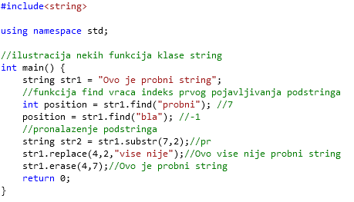
Klasa string

